Slide 1


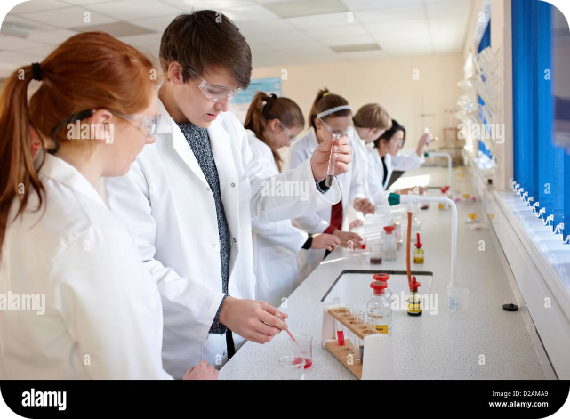
Активизация и развитие творческих способностей, познавательной активности у обучающихся на уроках химии
Развитие творческого мышления у школьников является важной задачей современного образования. Химия – предмет, который предоставляет множество возможностей для реализации творческого потенциала обучающихся.
Выполнила: Кобцева А.А., учитель химии

Slide 2


Основные принципы поддержания познавательной активности
1
Проблемные ситуации
2
Исследовательская деятельность
Создание ситуации, требующей нестандартного решения, побуждает учеников к активному поиску информации и творческому решению задачи.
Позволяет учащимся самостоятельно проводить эксперименты, анализировать результаты и делать выводы, развивая критическое мышление и творческий подход.
3
Интерактивные методы обучения
4
Индивидуальный подход
Использование игр, дискуссий и ролевых игр активизирует внимание и вовлеченность учащихся, способствуя более глубокому пониманию материала.
Учет индивидуальных особенностей каждого ученика позволяет выбрать наиболее эффективные методы для его развития и раскрытия потенциала.

Slide 3
Методы и приемы развития творческого мышления
Методы
Приемы
Использование метафор
Методы мозгового штурма, метод проб и ошибок, метод аналогии, метод решения задач с открытым ответом.
Разработка учебных проектов, создание моделей молекул, составление кроссвордов, решение творческих задач.
Поиск аналогий между химическими процессами и явлениями из повседневной жизни.

Slide 4

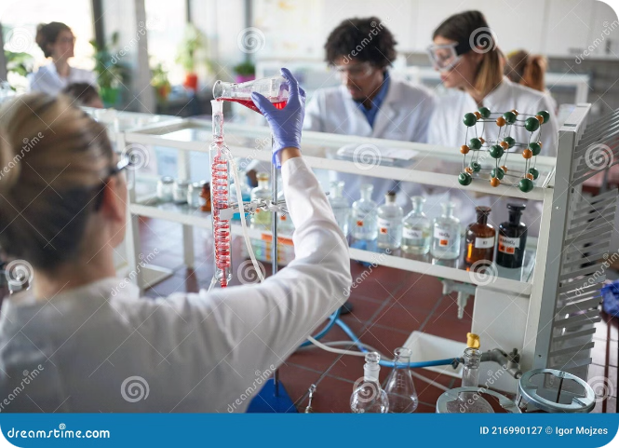
Использование проблемных ситуаций и исследовательской деятельности
1
Постановка проблемы
Учитель предлагает учащимся ситуацию, решение которой требует творческого подхода.
2
Поиск решения
Ученики самостоятельно ищут решение проблемы, используя свои знания и опыт.
3
Экспериментальная проверка
Проведение эксперимента для подтверждения или опровержения гипотезы.
4
Анализ результатов
Обсуждение полученных результатов, формулирование выводов и выявление новых вопросов.

Slide 5


Применение ИКТ-технологий для стимулирования творческой активности
Интерактивные презентации
Виртуальные лаборатории
Использование интерактивных презентаций с анимацией, видео и звуком повышает интерес и вовлеченность обучающихся.
Виртуальные лаборатории позволяют проводить эксперименты безопасно и эффективно, развивая навыки исследовательской деятельности.
Онлайн-ресурсы
Онлайн-ресурсы, такие как видеоуроки, тесты и учебные игры, предоставляют учащимся доступ к дополнительным материалам и заданиям.

Slide 6






Роль групповой и индивидуальной работы в развитии творческих способностей
Групповая работа
Развивает навыки общения, сотрудничества и коллективного творчества, способствует взаимопомощи и обмену идеями.
Индивидуальная работа
Позволяет каждому ученику раскрыть свой потенциал, работать в своем темпе, развивать самостоятельность и критическое мышление.
Комбинированный подход
Сочетание групповой и индивидуальной работы позволяет ученикам развивать как коллективные, так и индивидуальные творческие способности.

Slide 7

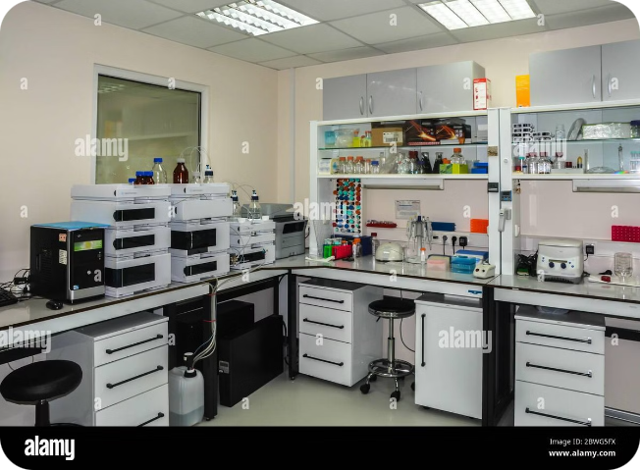
Интеграция химии с другими предметами для междисциплинарного подхода
Физика
Изучение химических процессов с точки зрения физических законов.
Биология
Изучение роли химических веществ в живых организмах.
География
Изучение химического состава природных ресурсов.
История
Изучение развития химических знаний и технологий.

Slide 8






Оценка и мониторинг развития творческих способностей учащихся
Портфолио работ
Тесты с открытым ответом
Сбор работ, демонстрирующих творческие достижения учащихся, например, проекты, презентации, исследовательские работы.
Тесты, предлагающие творческие задания, требующие оригинального мышления и нестандартных решений.
Наблюдение за поведением
Оценивание учителем
Наблюдение за вовлеченностью учащихся в учебный процесс, их инициативой и креативностью.
Оценивание творческих способностей учащихся по критериям, учитывающим оригинальность, креативность, самостоятельность, критическое мышление.

Slide 9

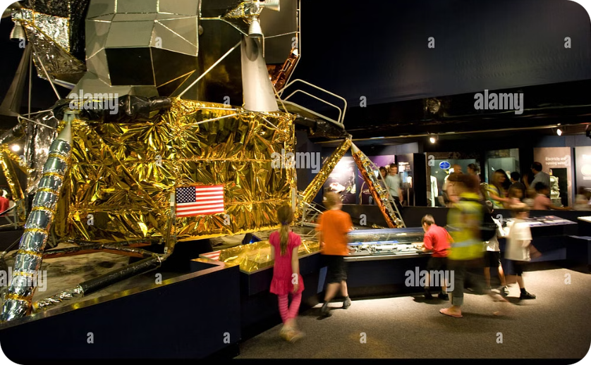
Повышение мотивации и интереса к изучению химии
Демонстрации
Экскурсии
Проведение эффектных демонстраций, которые захватывают внимание учащихся и показывают красоту и практическую значимость химии.
Организация экскурсий в научные музеи, лаборатории, химические предприятия, где ученики могут познакомиться с применением химии в реальной жизни.

Slide 10
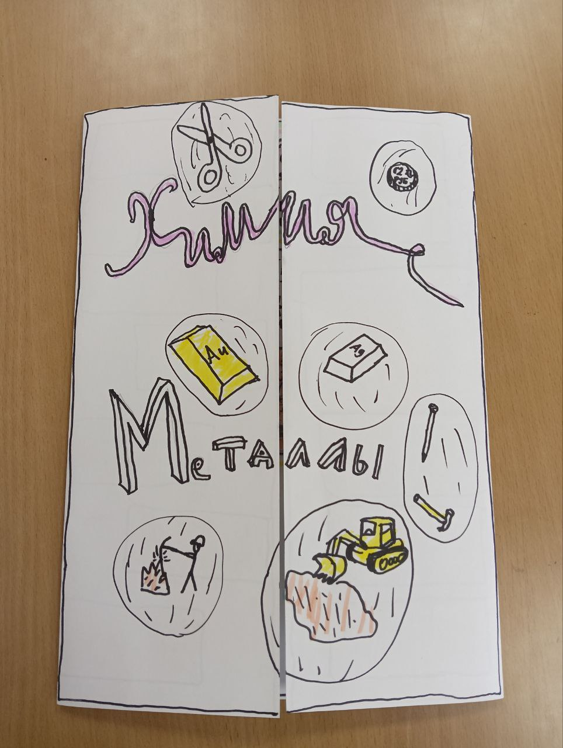
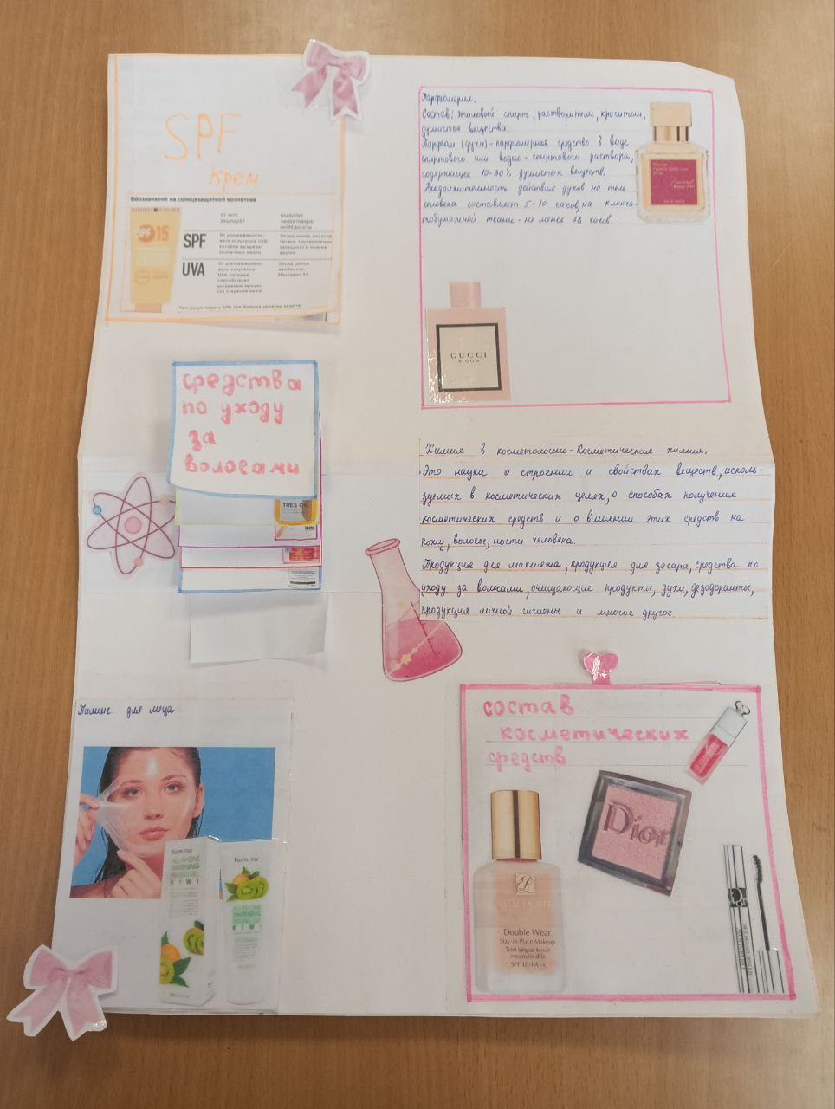
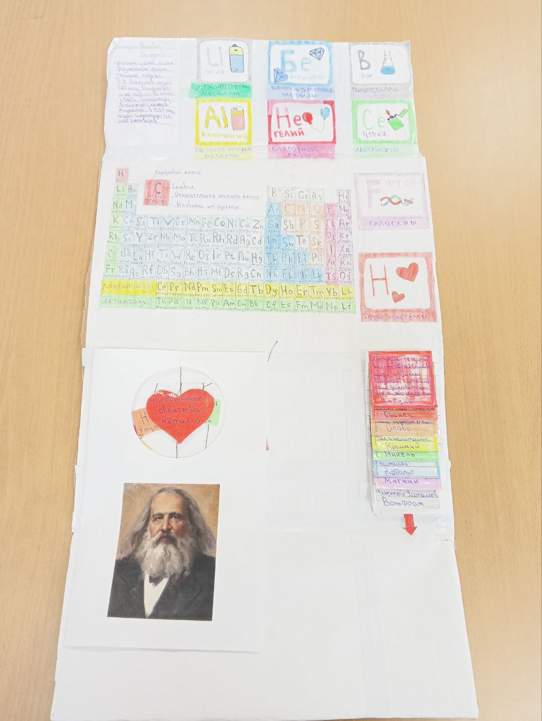
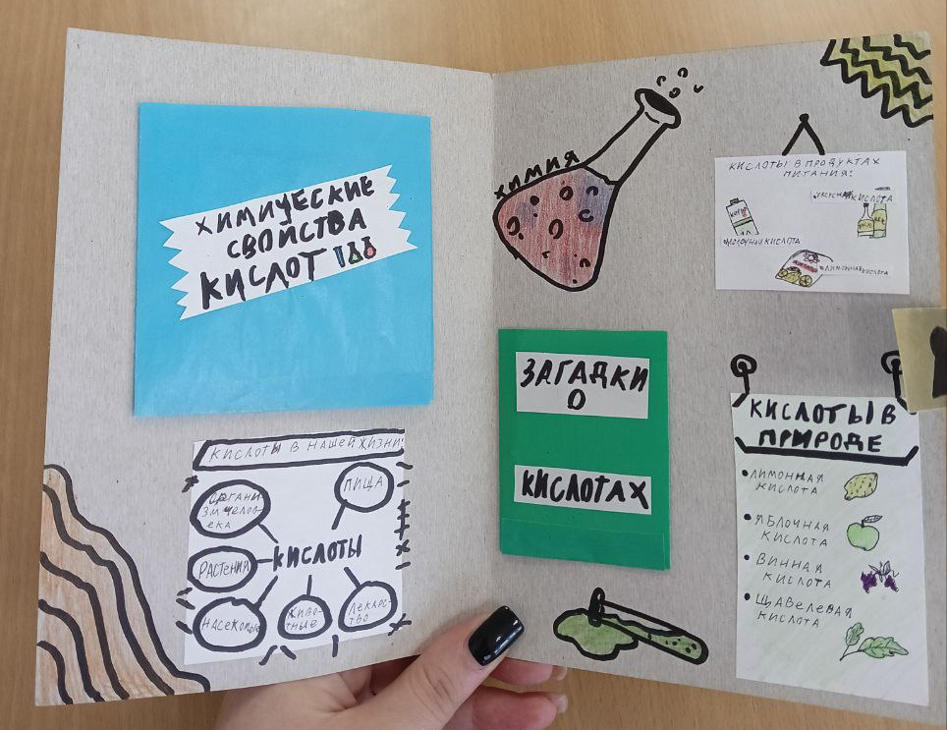

Slide 11

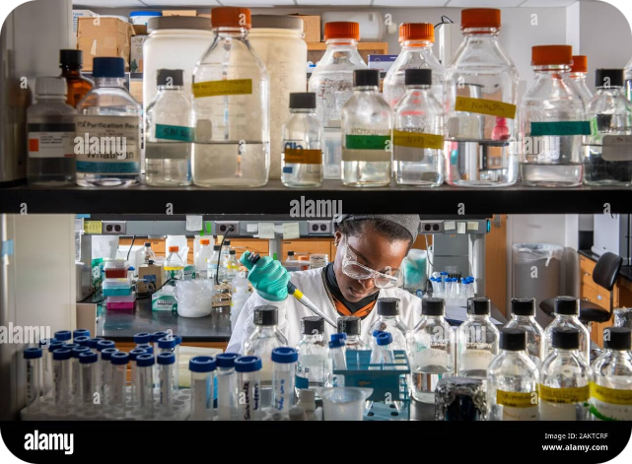
Заключение
Развитие творческих способностей на уроках химии - это сложный и многогранный процесс, требующий комплексного подхода. Необходимо создавать условия, которые стимулируют интерес учащихся к науке, развивают их критическое мышление, самостоятельность и творческий подход. Важно использовать современные методы обучения, интегрировать химию с другими предметами и создавать творческую атмосферу на уроках.

